Slide 1
Les réseaux sociaux

Slide 2
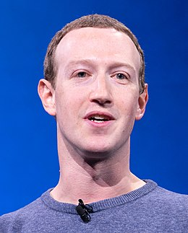
Les réseaux sociaux
Les réseaux sociaux
Les réseaux sociaux
test
Les réseaux sociaux
Les réseaux sociaux
Test
Test
Test
Test
Test
Test
Test
Test
Test
Test

Slide 3
Twitter
Facebook
Instagram
TikTok
Discord
Steam
Badoo
Snapchat
Github
LinkedIn
Meetic
Whatsapp
Tinder
Tumblr
Grindr
Skyblog
Pinterest
Myspace
AdopteUnMec
Youtube
Omegle
Habbo
Plato
Twitch
Chatroulette
Reddit
Spotify
Deezer

Slide 4


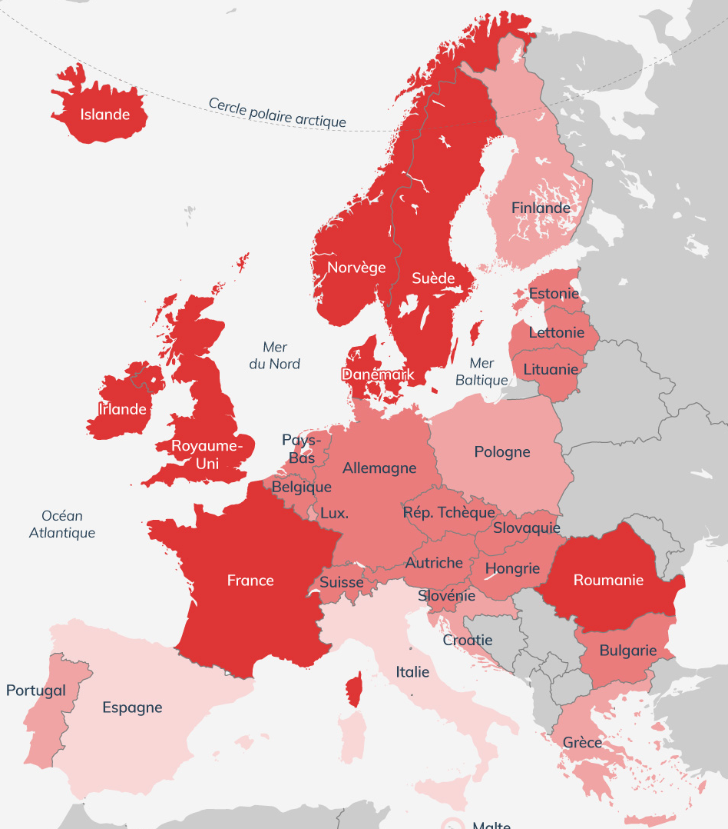

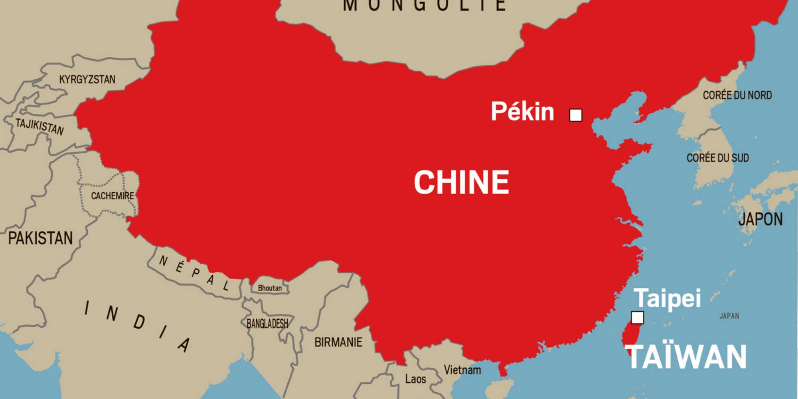
Spotify
Jeu
Réseau Professionnel
Message
Instagram
Echanger
Photos
Les réseaux sociaux
Facebook
TikTok
Musique
Harcèlement
DANGERS !
Site de rencontre
Revenge Porn
Entreprise
€
Fixe ses prix
Données Personnelles
Revend
Note Sociale
RGPD

